Slide 1
Projeto DD Clínica veterinária
Amanda Farias
Beatriz da Silva
Bernardo Vieira
Carlos Henrique
Giovanna Dantas

Slide 2
01.
Sobre Nós

Slide 3
O que é uma clínica veterinária?
O que faz: Cuida dos animais domésticos ou silvestres, dando cuidados médicos e tratamentos de saúde
Como trabalha: É como um hospital só que ao invés de cuidar de humanos, cuida de animais. Com sistemas parecidos de consultas, cirurgias, medicamentos e outros. Os médicos especializados no cuidado de animais são chamados de veterinários

Slide 4
Nosso Diferencial
01.
02.
03.
Localizar a clínica mais próxima ao usuário
Biblioteca de artigos de dicas para cuidados dos pets com necessidades, esse sistema também daria sugestões de produtos da nossa loja para o usuário
Área de compras de produtos especializados para pets com necessidades, com sistema de filtros e pesquisa

Slide 5
Publico-Alvo
Donos de pets e pessoas que precisam de mais acessibilidade na compra de produtos e agendamento de consultas

Slide 6
02
Protótipo

Slide 7



Cores
#5361B8
#A2AEF9
#02165B
Decidimos utilizar cores com tons azuis para trazer uma sensação de calmaria e tranquilidade nos usuários.
Escolhemos cores com tons pastéis para causar as sensações de conforto e calmaria e para ficar com um ar mais delicado e suave.
Utilizaremos essas cores em elementos como o plano de fundo, ou detalhes menos importantes, em qual cores mais fortes dificultariam a legibilidade.
Cores mais escuras utilizaremos para tópicos específicos como o cabeçalho para chamar mais atenção dos usuários.

Slide 8
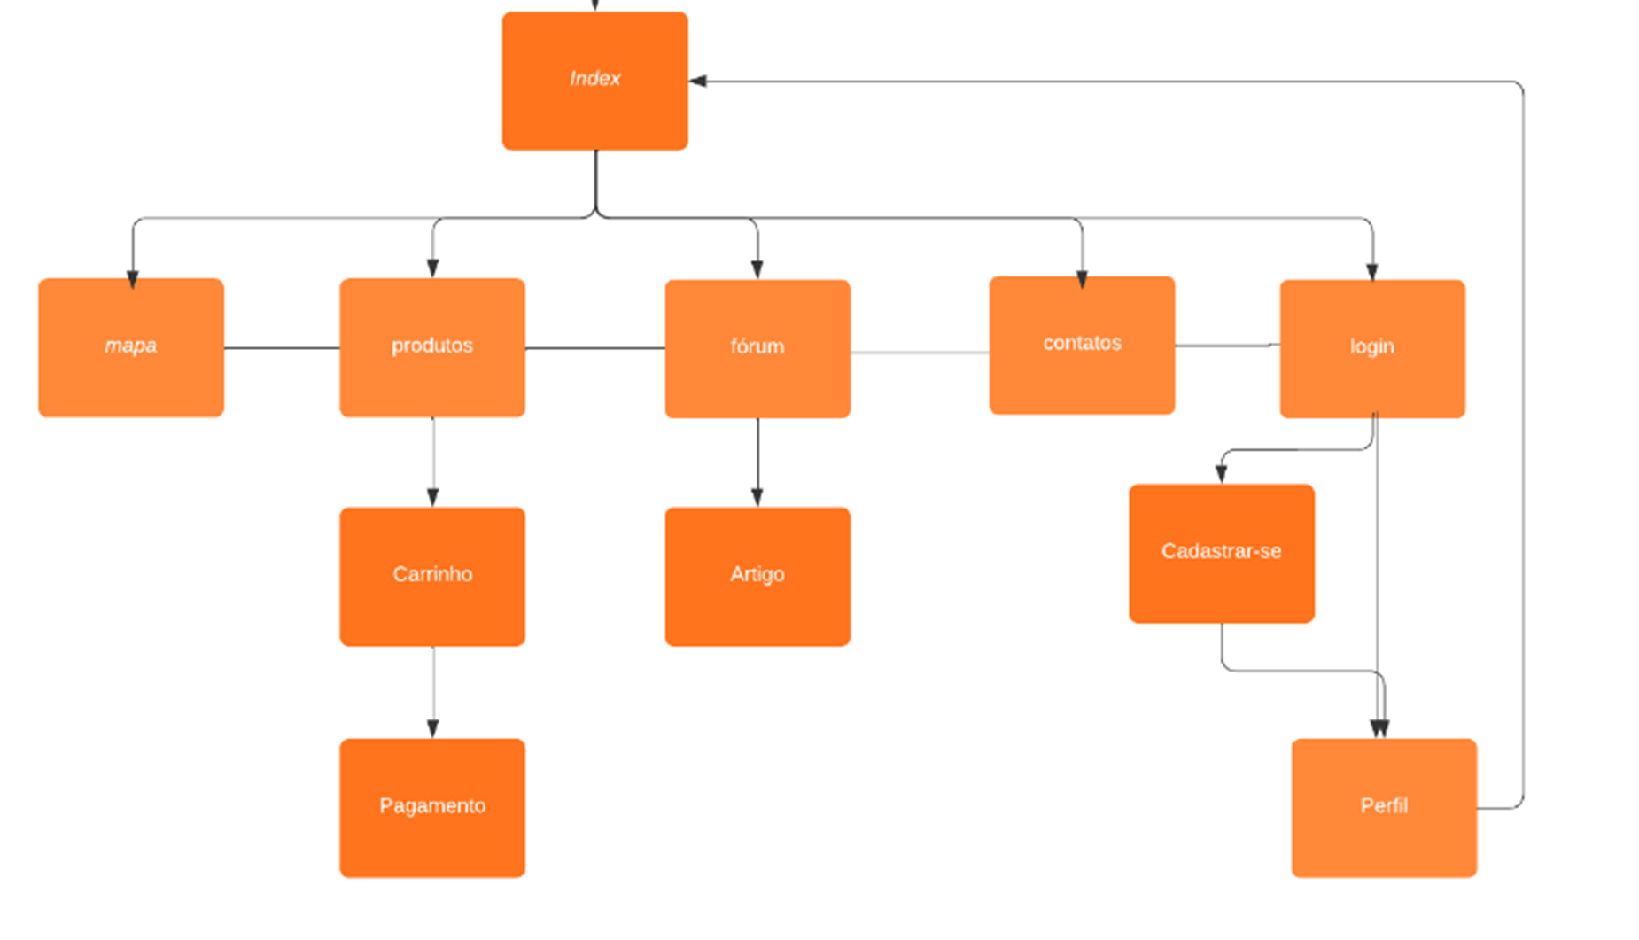
Fluxograma

Slide 9
Conteúdo das Páginas
Fórum: Faremos pesquisas e escreveremos artigos para diversas situações que podem ocorrer com animais especiais, com um sistema em apenas um lugar facilita a busca. Os artigos poderão ser “salvos” para ver mais tarde se o usuário fizer o cadastro anteriormente. Em alguns artigos pode-se ter sugestões de produtos da nossa lojinha que tenham relação com o artigo
Lojinha: A lojinha terá um foco em itens especiais de cuidados pets, medicações e produtos, com um sistema de busca e filtros para acessibilidade.
Mapa: O mapa interativo, usando um serviço exterior, além de mostrar localizações das unidades da clínica poderá ser usado para encontrar instituições pets e outros.
Contatos: Várias formas de contatos para agendamento como número de telefone, aplicativo de mensagens, e redes sociais
Login: No login o usuário poderá listar os pets que tem, gerenciar formas de pagamento para acelerar o processo depois, e salvar artigos.

Slide 10
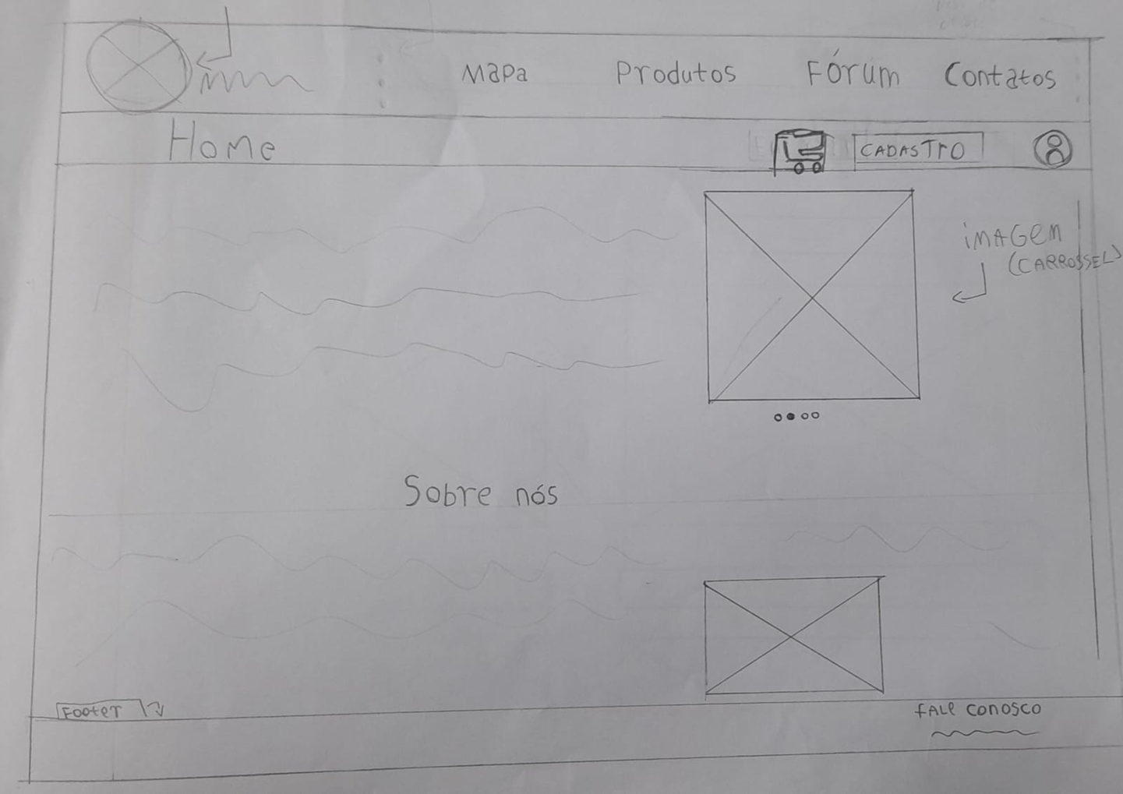
Wireframes

Slide 11
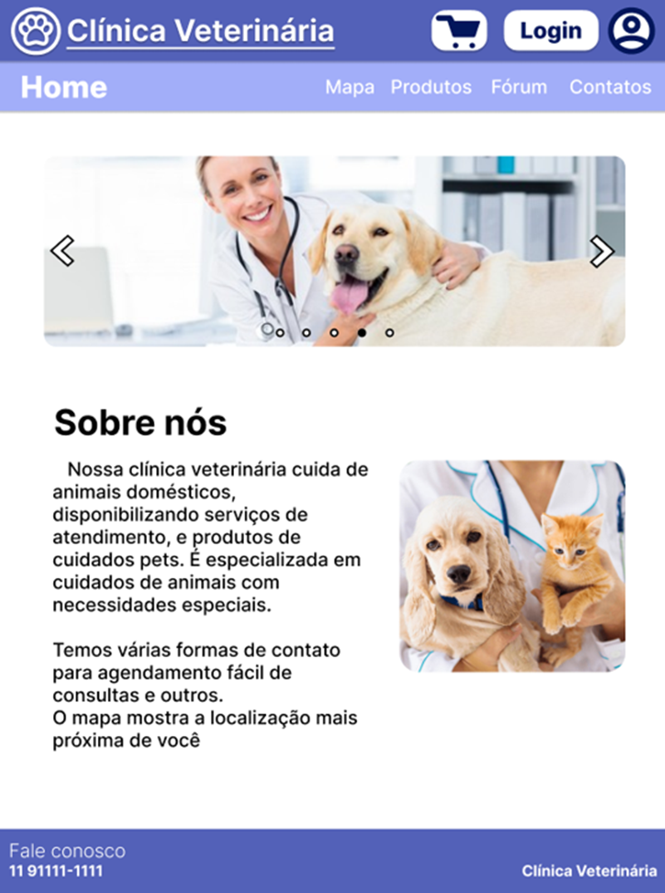
Wireframes

Slide 12
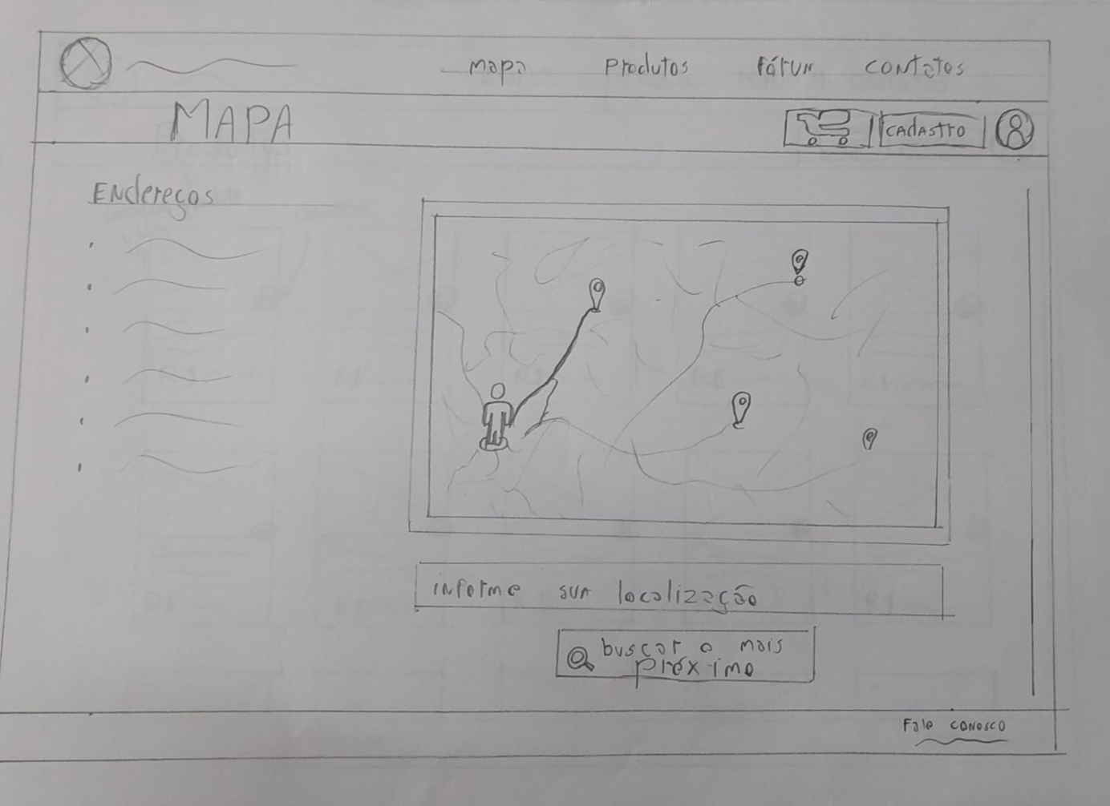
Wireframes

Slide 13
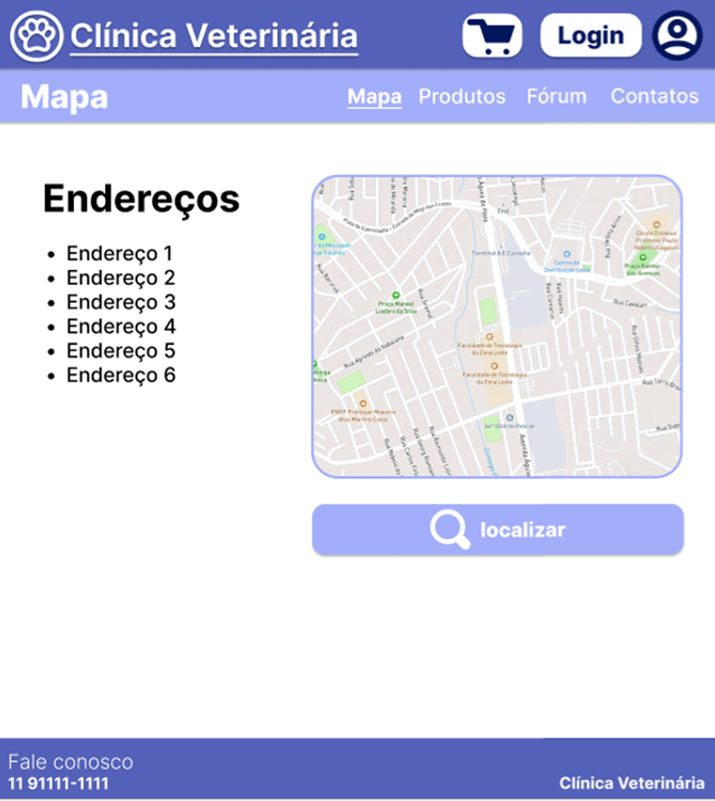
Wireframes

Slide 14
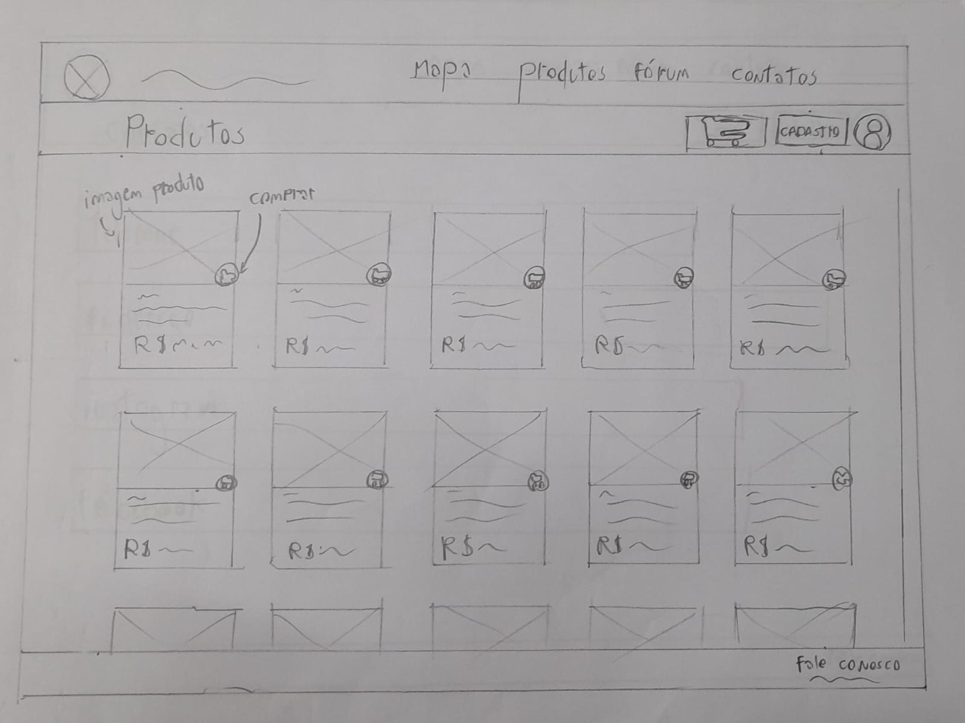
Wireframes

Slide 15
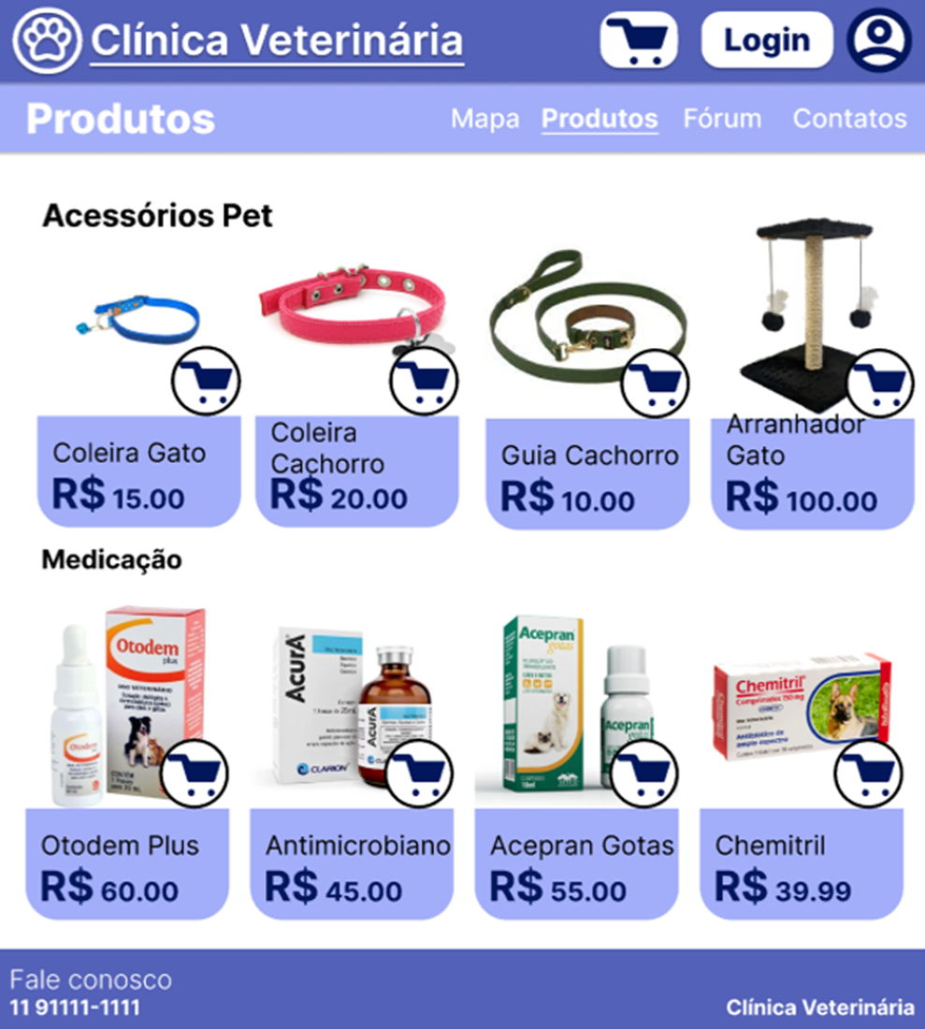
Wireframes

Slide 16
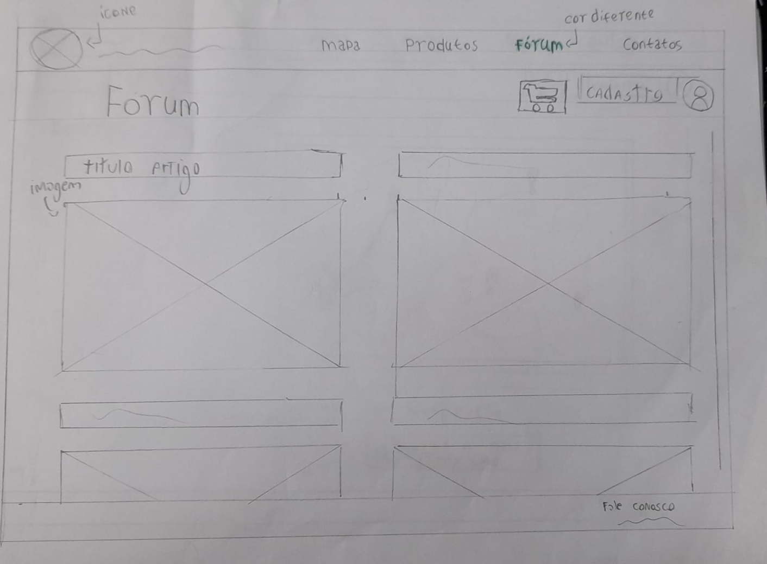
Wireframes

Slide 17
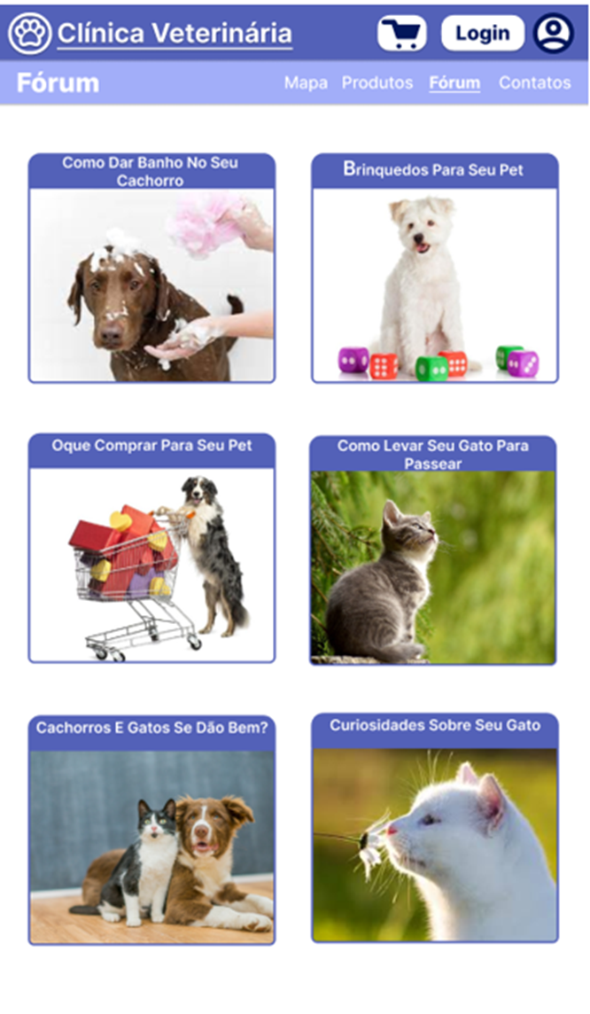
Wireframes

Slide 18
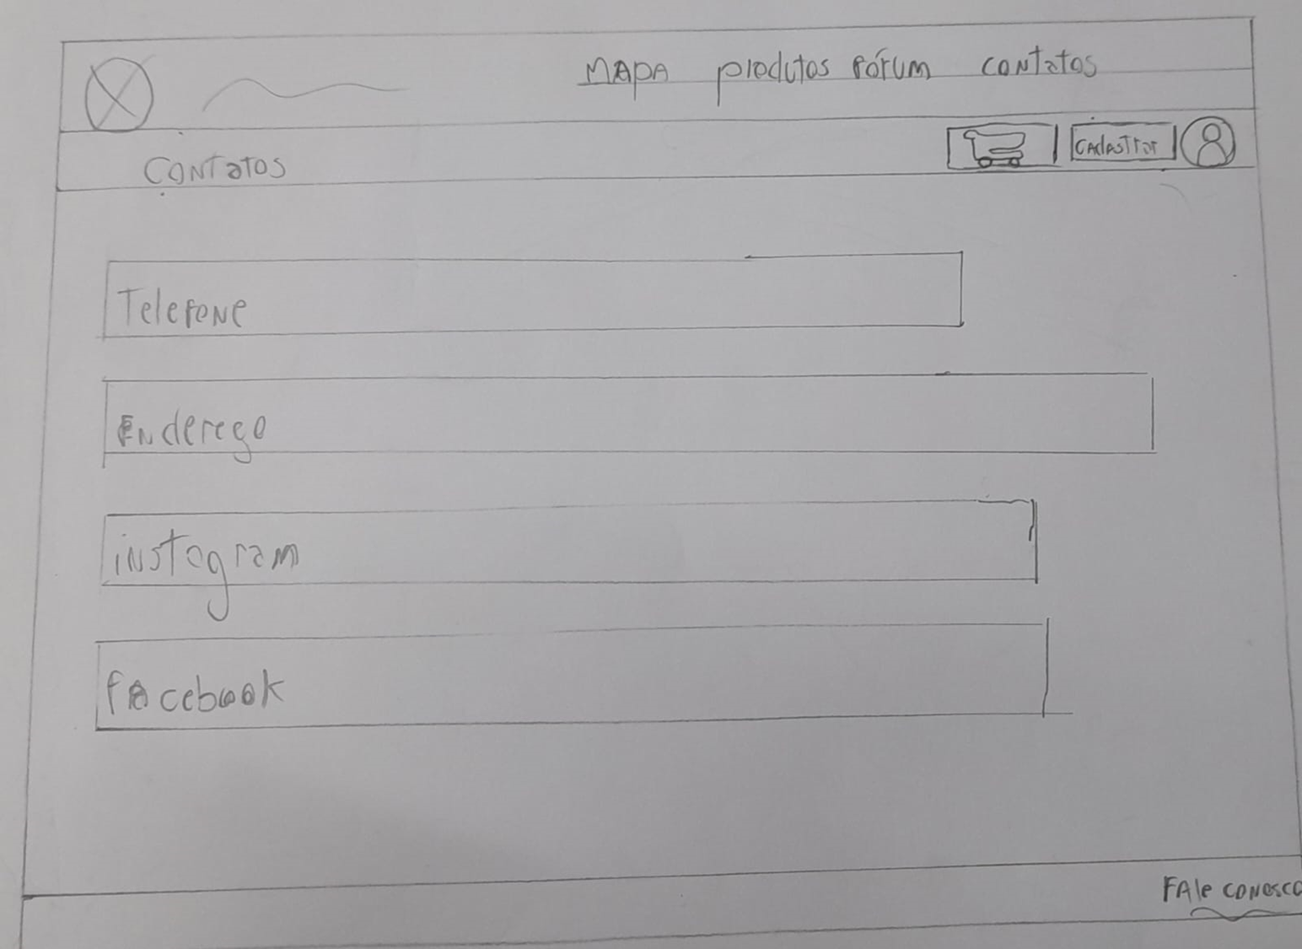
Wireframes

Slide 19
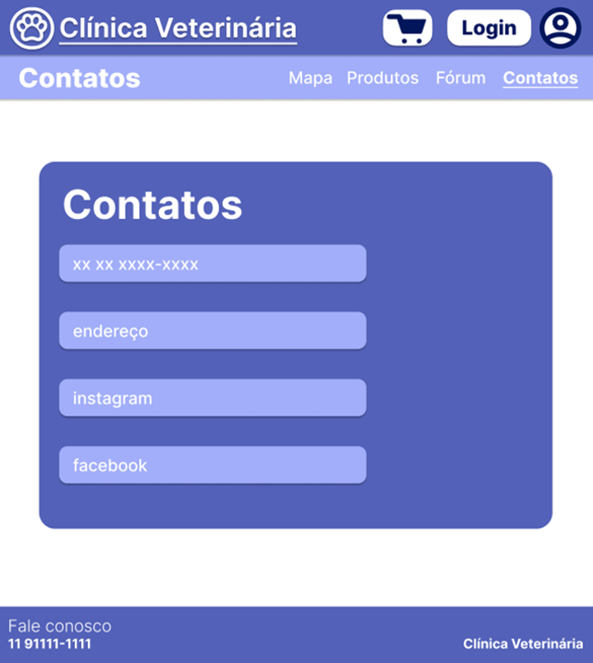
Wireframes

Slide 20
Obrigado Pela Atenção!

